Slide 1

BÀI 2
VẺ ĐẸP CỔ ĐIỂN
Túi thơ chứa hết mọi giang san
(Nguyễn Trãi)

Slide 2




GIỚI THIỆU BÀI HỌC
VÀ TRI THỨC NGỮ VĂN

Slide 3

【 KHỞI ĐỘNG】
  1
NỘI DUNG
【 HÌNH THÀNH KIẾN THỨC】
  2
【LUYỆN TẬP】
  3
  4
【 VẬN DỤNG 】

Slide 4



KHỞI ĐỘNG

Slide 5

Trò chơi:
Ai nhanh hơn?
Yêu cầu: Quan sát lần lượt các bức tranh và cho biết mỗi bức tranh đề cập đến loại hình nghệ thuật truyền thống nào của dân tộc?

Slide 6
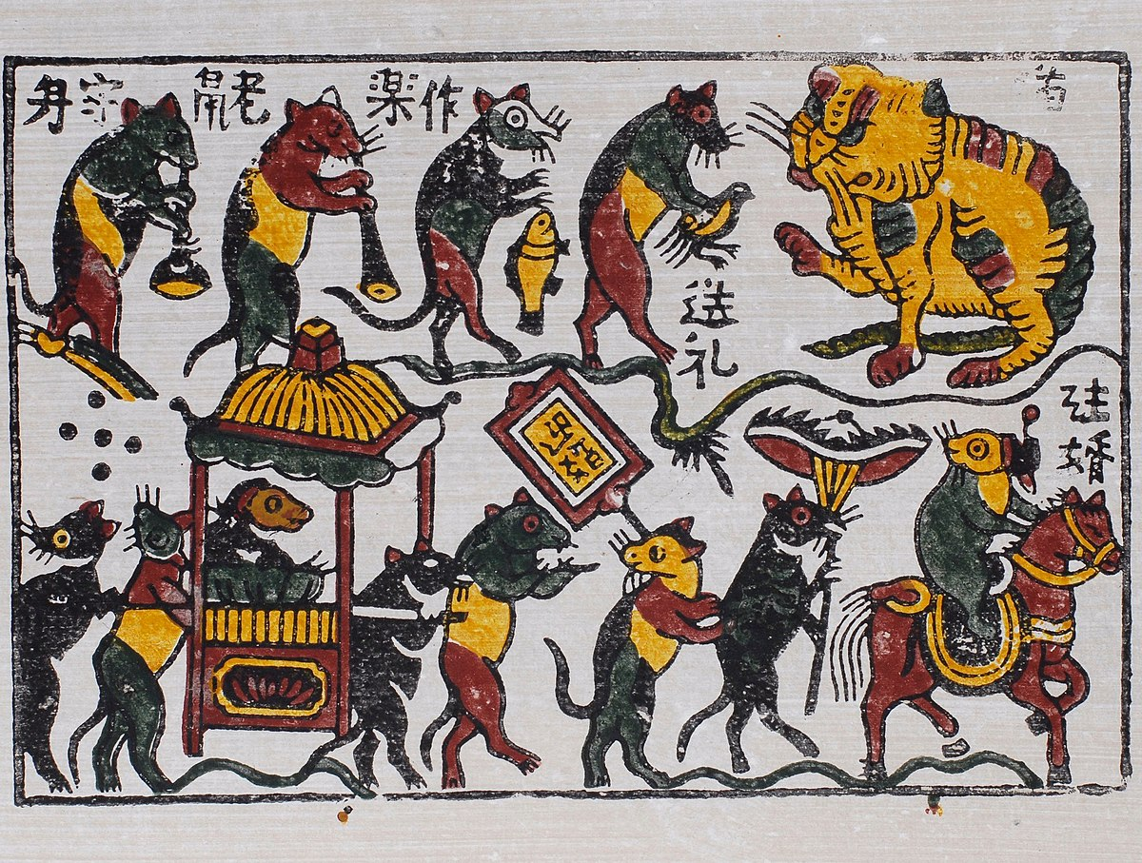
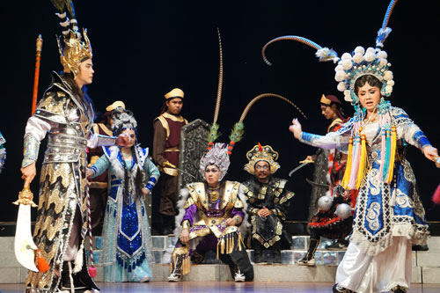

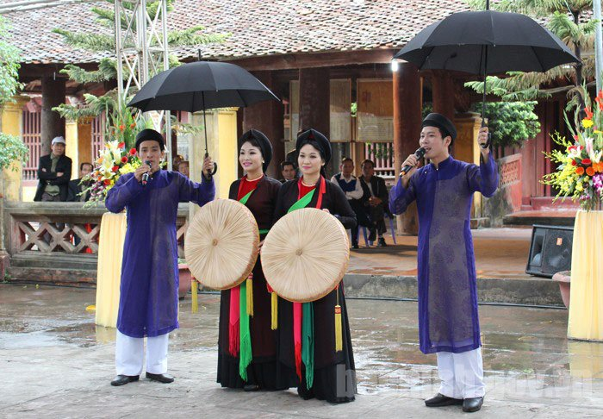
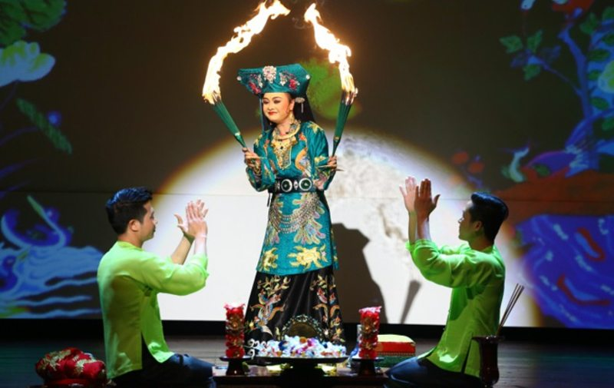
Tranh 1
Tranh 2
Tranh 3
Tranh 4

Slide 7
Nghệ thuật làm tranh khắc gỗ dân gian Đông Hồ
Tranh 1

Slide 8
Nghệ thuật cải lương
Tranh 2

Slide 9
Nghệ thuật hát quan họ Bắc Ninh
Tranh 3

Slide 10
Nghệ thuật hát Chầu văn/ hát Văn
Tranh 4

Slide 11
HÌNH THÀNH KIẾN THỨC

Slide 12

Yêu cầu: Đọc phần Giới thiệu bài học (SGK/tr 38) và đọc lướt qua nội dung các phần của bài học 2, cho biết:
Chủ đề bài học 2 “Vẻ đẹp cổ điển” gồm những văn bản đọc nào?
Các VB đọc chính thuộc thể loại gì?
VB đọc kết nối chủ đề thuộc thể loại gì?
Vì sao các VB đọc lại cùng xếp chung vào bài học 2?

Slide 13



Chủ đề bài học: Thể hiện vẻ đẹp cổ điển đặc sắc của nền văn học và những sinh hoạt văn hoá độc đáo của dân tộc.

Slide 14





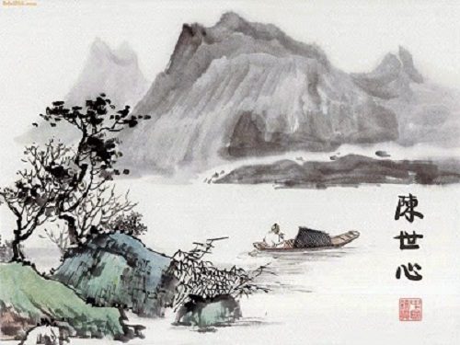
Thể loại:
Văn bản chính
Thiên trường vãn vọng (Trần Nhân Tông)
Thu điếu
(Nguyễn Khuyến)

Slide 15


Cả 2 VB đọc chính và văn bản đọc kết nối chủ điểm đều viết về những vẻ đẹp đặc sắc của nền văn học và nền văn hoá dân tộc qua việc ngợi ca cảnh sắc quê hương xứ sở, thể hiện bản sắc tâm hồn Việt và cung cấp thông tin về di sản tinh thần của ông cha.

Slide 16

1. Thơ đường luật
Hoàn thành Phiếu học tập 01
Tìm hiểu về thơ Đường luật.

Slide 17


Phiếu học tập 01: Tìm hiểu thơ Đường luật
(Chuẩn bị ở nhà)
1. Xuất xứ
2. Thể thơ chính
3. Đặc điểm nghệ thuật
4. Đặc điểm nội dung

Slide 18

1. Xuất xứ
Xuất hiện từ thời nhà Đường (Trung Quốc); hiện nay phổ biến ở các nước khu vực văn hoá Đông Á.
2. Thể thơ chính
Bát cú Đường luật
Tứ tuyệt Đường luật

Slide 19



3. Đặc điểm nghệ thuật
Quy định nghiêm ngặt về hoà thanh, về niêm, đối, vần và nhịp.
Ngôn ngữ: cô đọng, hàm súc.
Bút pháp: tả cảnh ngụ tình; lấy động tả tĩnh, lấy điểm tả diện,...

Slide 20

4. Đặc điểm nội dung
Thể hiện tâm sự, cảm xúc của tác giả về thiên nhiên, thời cuộc, thân phận con người.
Ý thơ thường gắn với mối quan hệ giữa cảnh và tình, tĩnh và động, thời gian và không gian, quá khứ và hiện tại, hữu hạn và vô hạn,...

Slide 21




2. Thể thơ thất ngôn bát cú Đường luật và Tứ tuyệt Đường luật
HOÀN THÀNH PHIẾU HỌC TẬP
03
02

Slide 22

Phiếu học tập 02: So sánh thể thơ Thất ngôn bát cú Đường luật và thể thơ Tứ tuyệt Đường luật
(Chuẩn bị ở nhà)
1. Số câu, số chữ
2. Bố cục
3. Niêm và luật bằng trắc
4. Vần và nhịp
5. Đối

Slide 23

Thất ngôn bát cú Đường luật
Thơ tứ tuyệt Đường luật
1. Số câu, số chữ
8 câu – mỗi câu 7 chữ
4 câu – mỗi câu có 5 chữ hoặc 7 chữ
4 cặp câu tương ứng 4 phần: đề - thực – luận – kết
4 câu được triển khai: khởi – thừa – chuyển – hợp
2. Bố cục

Slide 24


Thất ngôn bát cú Đường luật
Về luật bằng trắc
3. Niêm và luật bằng trắc
Nếu chữ thứ 2 của câu thứ nhất là thanh bằng thì bài thơ thuộc luật bằng. Nếu chữ thứ 2 của câu thứ nhất là thanh trắc thì bài thơ thuộc luật trắc.
Các thanh bằng, trắc phải đan xen nhau trong một câu đảm bảo sự hài hoà, cân bằng: ở chữ 2, 4, 6 trong mỗi cặp câu phải ngược nhau về thanh bằng, trắc.

Slide 25

Thất ngôn bát cú Đường luật
Thơ Tứ tuyệt Đường luật
Về niêm (dính): chữ thứ 2 của hai cặp câu liền nhau (câu 2 và câu 3, câu 4 và câu 5, câu 6 và câu 7, câu 1 và câu 8) phải cùng thanh.
Cơ bản giống thể bát cú.

Slide 26



Thất ngôn bát cú Đường luật
Thơ Tứ tuyệt Đường luật
Gieo vần: Chỉ gieo 1 vần (vần bằng) ở cuối các câu 1, 2, 4, 6, 8. Riêng vần của câu thứ nhất có thể linh hoạt.
4. Vần và nhịp
Gieo vần: gieo một vần ở cuối các câu 1, 2, 4.

Slide 27
Thất ngôn bát cú Đường luật
Thơ Tứ tuyệt Đường luật
4. Vần và nhịp
Ngắt nhịp: thường ngắt nhịp 4/3.
Ngắt nhịp: thường ngắt nhịp 4/3.

Slide 28

Thất ngôn bát cú Đường luật
Thơ Tứ tuyệt Đường luật
Chủ yếu sử dụng phép đối ở hai câu thực và hai câu luận.
5. Đối
Không bắt buộc phải đối.

Slide 29

Phiếu học tập 03
Hoàn thành sơ đồ bài thơ thất ngôn bát cú Đường luật theo mẫu sau:

Slide 30
Sơ đồ bài thơ thất ngôn bát cú theo luật bằng
Câu | Luật bằng trắc | Niêm | Vần | Đối
1
2
3
4
5
6
7
8

Slide 31
Sơ đồ bài thơ thất ngôn bát cú theo luật trắc
Câu | Luật bằng trắc | Niêm | Vần | Đối
1
2
3
4
5
6
7
8

Slide 32
Sơ đồ bài thơ thất ngôn bát cú theo luật bằng
Câu | Luật bằng trắc | Niêm | Vần | Đối
1 | B B T T T B B |  | B
2 | T T B B T T B | Câu 2 và 3 | B
3 | T T B B B T T |  |  | Đối
4 | B B T T T B B | Câu 4 và 5 | B
5 | B B T T B B T |  |  | Đối
6 | T T B B T T B | Câu 6 và 7 | B
7 | T T B B B T T
8 | B B T T T B B |  | B

Slide 33
Sơ đồ bài thơ thất ngôn bát cú theo luật trắc
Câu | Luật bằng trắc | Niêm | Vần | Đối
1 | T T B B T T B |  | B
2 | B B T T T B B | Câu 2 và 3 | B
3 | B B T T B B T |  |  | Đối
4 | T T B B T T B | Câu 4 và 5 | B
5 | T T B B B T T |  |  | Đối
6 | B B T T T B B | Câu 6 và 7 | B
7 | B B T T B B T
8 | T T B B T T B |  | B

Slide 34
LUYỆN TẬP

Slide 35

Cuộc tranh tài
của các loài vật

Slide 36







Cuộc tranh tài
bắt đầu!
Tớ là người
nói đúng!
Tớ là người
nói đúng!
Tớ là người nói đúng!
Notes:
Các con vật đều cho rằng mình trả lời đúng
Vậy chúng ta hãy cũng phân giải giúp bác Gấu nhé!

Slide 37





Câu 1.Thơ Đường luật có xuất xứ từ đâu?
A. Từ thời nhà Đường (Trung Quốc)
B.Từ thời nhà Tống (Trung Quốc)
C.Từ một thể thơ của Việt Nam
Notes:
Click vào các con vật để ra đáp án

Slide 38
Câu 2. Hai thể chính của thơ Đường luật là:
A.Thất ngôn bát cú Đường luật và thất ngôn tứ tuyệt Đường luật
B.Thất ngôn bát cú và tứ tuyệt
C. Thất ngôn bát cú Đường luật và Tứ tuyệt Đường luật
Notes:
Click vào các con vật để ra đáp án
Nếu muốn thêm câu hỏi thì GV nhân đôi các slide lên nhé

Slide 39
Câu 3. Bài thơ Đường luật thuộc luật bằng hay luật trắc được quy định bởi:
A. Chữ thứ 2 của câu thơ thứ nhất
B. Chữ thứ 2 của câu thơ thứ hai
C. Chữ thứ hai của câu thơ cuối
Notes:
Click vào các con vật để ra đáp án

Slide 40
Câu 4. Bài thơ Đường luật thường gieo vần như thế nào?
A. Gieo vần trắc
B. Gieo vần bằng
C. Gieo vần linh hoạt
Notes:
Click vào các con vật để ra đáp án

Slide 41
Câu 5. Bài thơ thất ngôn bát cú Đường luật chủ yếu sử dụng phép đối ở các câu thơ nào?
A. Hai câu đề
B. Hai câu đề và hai câu thực
C. Hai câu thực và hai câu luận
Notes:
Click vào các con vật để ra đáp án
Nếu muốn thêm câu hỏi thì GV nhân đôi các slide lên nhé

Slide 42
Câu 6. Bài thơ thất ngôn bát cú Đường luật thường có bố cục như thế nào?
A. Khởi – thừa – chuyển – hợp
B. Đề - thực – luận – kết
C. Bốn câu đầu – bốn câu sau
Notes:
Click vào các con vật để ra đáp án

Slide 43
VẬN DỤNG

Slide 44


Yêu cầu: HS tập nhận biết các đặc điểm của thể thơ Thất ngôn bát cú Đường luật ở bài thơ sau

Slide 45

TỰ TÌNH (bài 2)
- Hồ Xuân Hương -
Đêm khuya văng vẳng trống canh dồn,
Trơ cái hồng nhan với nước non.
Chén rượu hương đưa say lại tỉnh,
Vầng trăng bóng xế khuyết chưa tròn.
Xiên ngang mặt đất, rêu từng đám,
Đâm toạc chân mây, đá mấy hòn.
Ngán nỗi xuân đi xuân lại lại,
Mảnh tình san sẻ tí con con!.

Slide 46



Gợi ý
Về bố cục:
4 phần
Đề (hai câu đầu): Nỗi niềm buồn tủi cô đơn của nữ sĩ trong đêm khuya thanh vắng.
Thực (hai câu tiếp): Tình cảnh đầy chua xót, bẽ bang.
Luận ( hai câu tiếp theo): Thái độ phản kháng phẫn uất.
Kết (hai câu cuối): Tâm trạng chán chường, buồn tủi.

Slide 47
Gợi ý
Về niêm và
luật bằng trắc
Về luật bằng trắc: đây là bài thơ thất ngôn bát cú luật bằng.
Về niêm: niêm ở các cặp câu sau: câu 2 và 3 (chữ thứ 2 cùng thanh trắc); câu 4 và 5 (chữ thứ 2 cùng thanh B); câu 6 và 7 (chữ thứ 2 cùng thanh T).

Slide 48

Gợi ý
Về vần và nhịp
Gieo vần bằng ở cuối các câu 2, 4, 6, 8 (non – tròn – hòn – con).
Ngắt nhịp: chủ yếu là 4/3; trừ câu thứ 2 ngắt nhịp theo 1/3/3 (Trơ/cái hồng nhan/với nước non)

Slide 49
Gợi ý
Về đối
Các phép đối ở hai câu thực và hai câu luận:
Chén rượu hương đưa/ say lại tỉnh,
Vầng trăng bóng xế/ khuyết chưa tròn.
Xiên ngang mặt đất,/rêu từng đám,
Đâm toạc chân mây,/ đá mấy hòn.

Slide 50


HƯỚNG DẪN TỰ HỌC
Tự hệ thống lại các đơn vị kiến thức về thơ Đường luật.
Nghiên cứu các VB thơ Đường luật trong SGK.

